Slide 1

Monitoreo de la reducción de emisiones y transferencia de titularidad de carbono
Programa de Reducción de Emisiones para combatir el cambio climático y la pobreza en la Costa Caribe de Nicaragua
German Obando–Vargas
Especialista MRV REDD

Slide 2
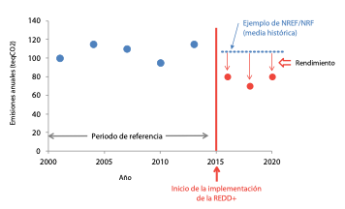
Niveles de referencia de emisiones forestales NREF/NRF
15,630,067 tCO2e*yr-1
Los NREF/NRF son puntos de referencia para evaluar el desempeño de cada país en la ejecución de actividades de REDD+, para acceder a pagos basados en resultados.
La estimación del nivel de referencia estimado para el área de contabilidad del Programa de Reducción de Emisiones de Nicaragua es 15,630,067 tCO2e*yr-1

Slide 3
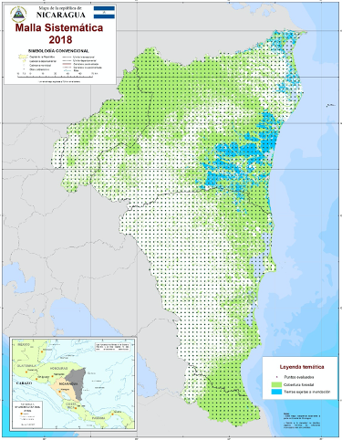
Metodología de estimación de Emisiones Forestales
Parámetro | Descripción
Actividades REDD incluidas | Deforestación Degradación Aumento de existencias
Reservorios | Biomasa Aérea Biomasa Subterránea
Gases | CO₂
Datos de Actividad | Área deforestada de bosques latifoliados y de coníferas Área de bosque secundario latifoliado y bosques de coníferas. Cambio de cobertura de copas en bosques latifoliados y de coníferas Malla sistemática de parcelas de 2.5’ x 2.5’ (aprox. 4.5 – 4.8 km) para la realización del ejercicio de evaluación visual del cambio de uso del suelo y el cambio de cobertura de copas
Factores de Emisión | Los factores de emisión (FE) par a las siguientes categorías, incluyendo biomasa aérea y subterránea: Bosque latifoliado >70% (EFBL_70) Bosque latifoliado degradado 30-69% (EFBL_30-69) Bosque de pino >70% (EFP_70) Bosque de pino degradado 30-69% (EFP_30-69) Cultivos permanentes > 30% (bosque) (EFPC_30) Vegetación forestal secundaria (EFWV) Vegetación no forestal (EFNWV) Factores de pérdida / ganancia de biomasa debido a degradación antropogénica (incluye biomasa aérea y subterránea) Factores de remoción del bosque latifoliado (SFbl), incluyendo biomasa aérea y subterránea. Factores de remoción del bosque de coníferas (RFbc), incluyendo biomasa aérea y subterránea. Factores de remoción para cultivos permanentes (dosel forestal >30%)., (SRPC) incluyendo biomasa aérea y subterránea.

Slide 4
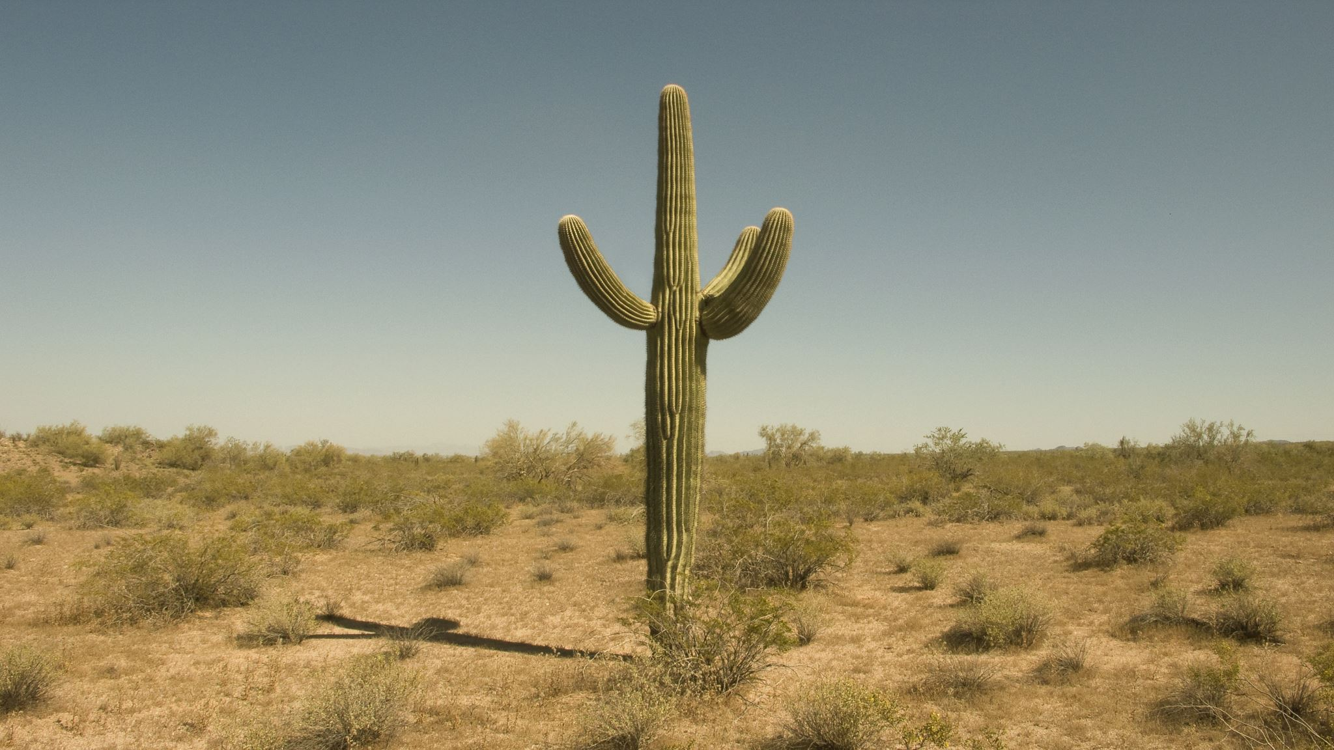

Calculo de las reducciones de Emisiones Forestales
$$RE =NREF −EF$$
  RE: Reducción de emisiones
  NREF/NRF: Nivel de Referencia de Emisiones Forestales
  EF: Emisiones forestales resultantes de la implementación de la estrategia REDD+

Slide 5
MRV para distribución de Beneficios (PDB)
Sección 4
  El proceso empieza con la entrega por parte del MARENA del informe de monitoreo de Nicaragua al Fondo de Carbono. El informe debe incluir la medición del rendimiento logrado en lo referente a las reducciones de deforestación y degradación del bosque, así como los aumentos en las existencias de carbono, según las estimaciones del sistema de monitoreo forestal nacional.
  El Fondo contratará un equipo independiente para realizar la verificación del informe de monitoreo. El Fondo calculará la cantidad de RE que se debe apartar y colocar en la reserva de amortiguamiento del Fondo, con base en los análisis de riesgo de reversión e incertidumbre en las estimaciones que van incluidas en el ERPD

Slide 6
Transferencia de titularidad de los derechos de carbono en Nicaragua (ER-PD)
Sección 17.3
  La titularidad de las REs está asociada a la propiedad de la tierra. El titular de las reducciones de emisiones de carbono, son los legítimos propietarios de los inmuebles donde está el recurso forestal que genera dichos servicios ambientales.
  El MARENA es la entidad implementadora del Programa RE.
  MARENA está autorizado a: “Ser la instancia negociadora para la firma de la Transferencia de Reducciones de Emisiones del Programa REDD+ para Combatir el Cambio climático y la pobreza en Nicaragua ante el (FCPF), y Ser la instancia que firma los acuerdos de Pagos por Reducción de Emisiones” con los propietarios.

Slide 7
Transferencia de titularidad de los derechos de carbono en Nicaragua (ER-PD)
Sección 15.8
  El Programa de Reducción de Emisiones formalizará la cesión de derechos sobre la transferencia de títulos de carbono.
  Los protagonistas del Programa mediante la firma de sub acuerdos transfieren al Estado la titularidad de las emisiones
  El proceso de negociación, consulta y firma de los sub acuerdos se hará previo a la firma del Acuerdo de Pagos por la Reducción de Emisiones (ERPA por sus siglas en inglés).
  Los sub acuerdos se harán a nivel regional, territorial e individual con los protagonistas beneficiarios del Programa y estarán bajo el procedimiento del consentimiento, libre, previo e informado.

Slide 8
Transferencia de titularidad de los derechos de carbono en Nicaragua (ER-PD)
Sección 15.8
  En los territorios de pueblos originarios y afrodescendientes, este proceso se desarrollará de la siguiente manera:
    Los acuerdos deben ser aprobados por las asambleas comunales / territoriales correspondientes.
    Los Gobiernos Regionales aprobarán los acuerdos (RACCS y RACCN).
    En el caso del Alto Wangki y Bocay, sus respectivas asambleas revisarán y firmarán los acuerdos.
    Los acuerdos serán firmados por MARENA, Gobierno Territorial, Gobierno Regional y Gobierno Municipal.
  En el caso de pequeños y medianos productores, se negociarán y suscribirán los acuerdos entre los gremios u organizaciones de los sectores productivos y MARENA.

Slide 9
Muchas Gracias

